Slide 1
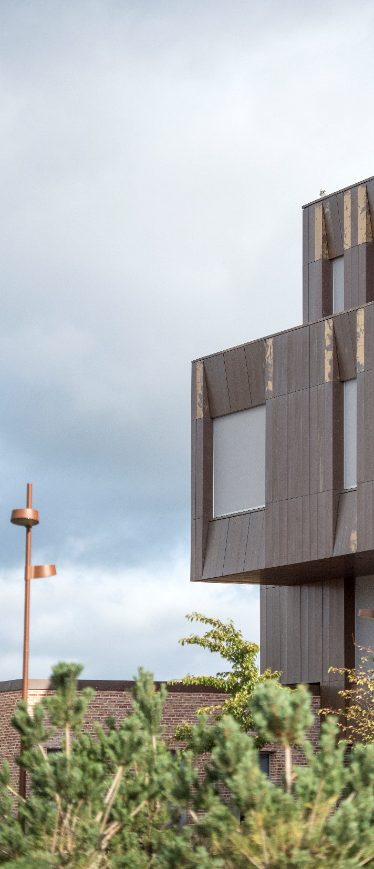
Velkommen til forældreorienteringsaften for det 2-årige HF

Slide 2
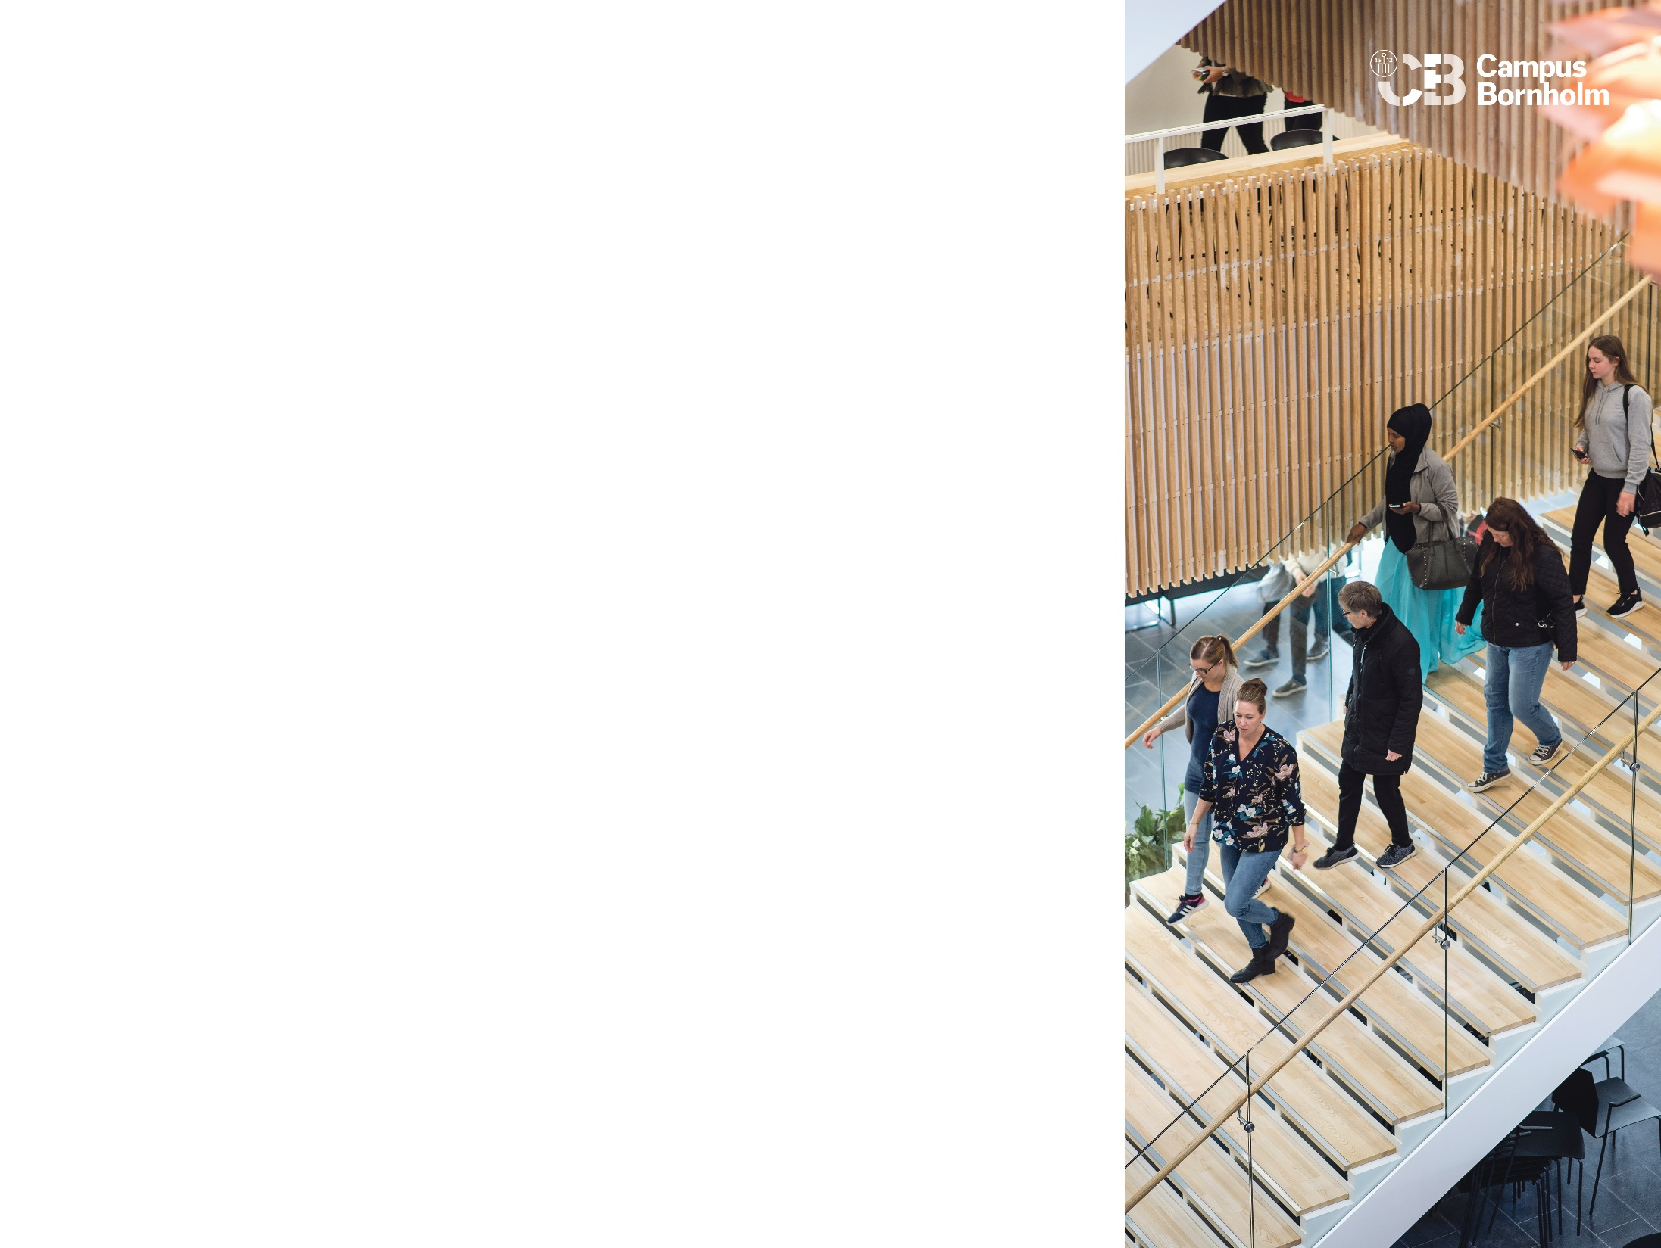
Program
Velkomst
HFs opbygning, de særlige fag og elementer
HF i forhold til de andre ungdomsuddannelser
Information fra skolen
Hvordan støtter jeg bedst?

Slide 3
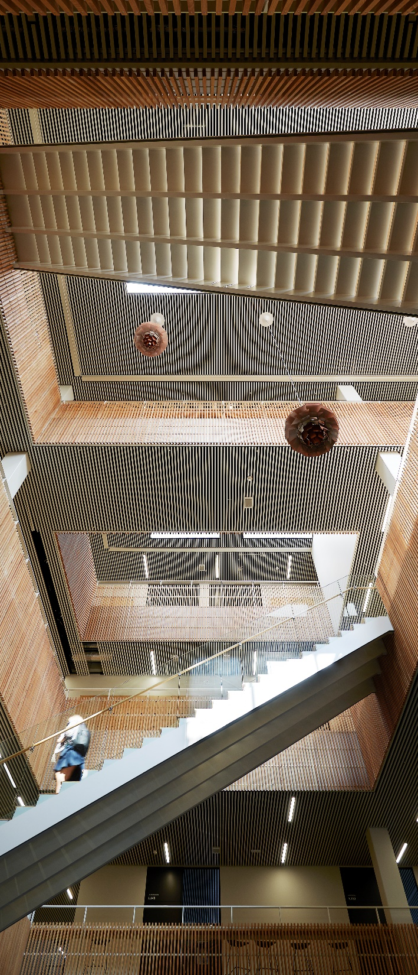
Rektors velkomst
Velkommen til HF og Campus Bornholm
Elevengagement
Tobaksfri skole

Slide 4
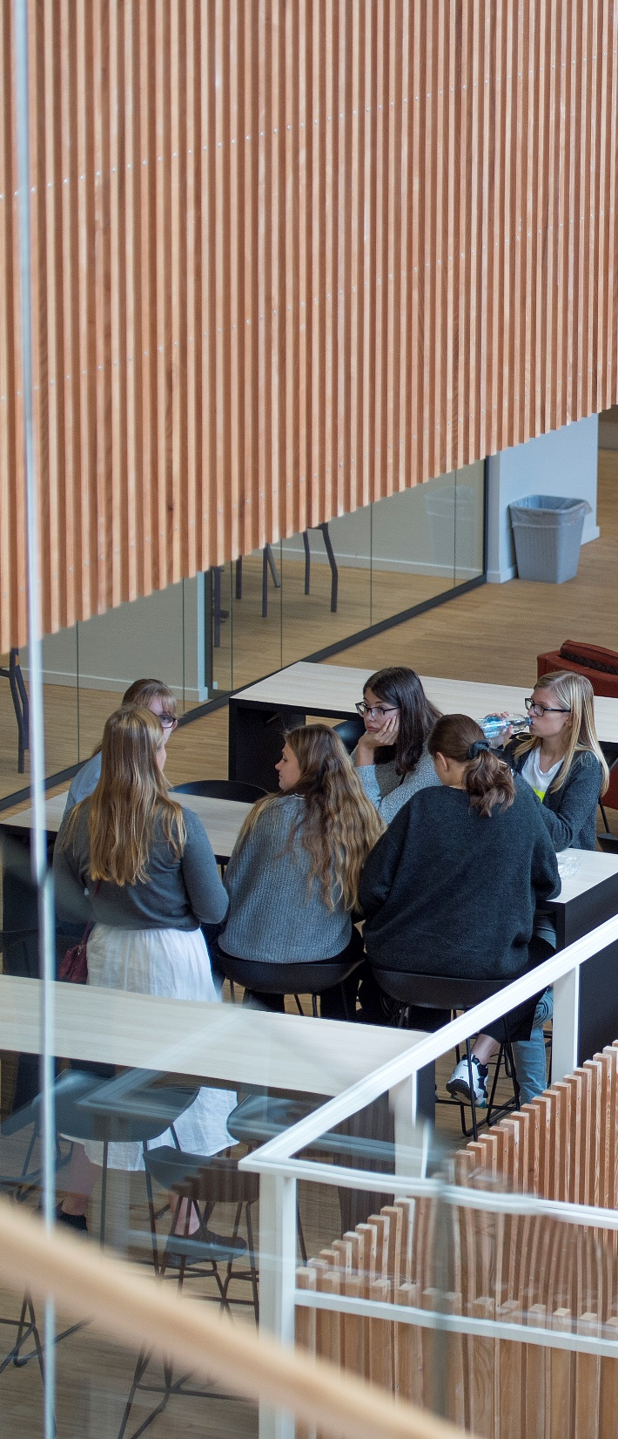
HF Særlige fag og elementer
HF består af de ”almindelige” fag som dansk, engelsk og matematik,
- men også af:
- Faggrupper (KS og NF)
- Puljetimer: 80 timer på 2 år
- Praktiktimer og projekttimer: 70 på 2 år
Desuden er der læse- og matematik-vejledere, mentorer og studievejledere

Slide 5
Dansk og Engelsk
De eneste 2-årige fag på uddannelsen
Dansk er eneste A-niveau på HF
Fagene er anderledes end i folkeskolen
Det er vigtigt at læse, derfor har vi læsebånd, men støt gerne op derhjemme!

Slide 6
Matematik
Afsluttes efter 1. år, men er også et populært valgfag eller fagpakkefag på B-niveau på 2. år.
Der er lektiecafe i matematik hver uge for alle elever på CB, og en særlig matematikcafe for HF-elever – Så der er rigtig gode muligheder for at få hjælp!

Slide 7
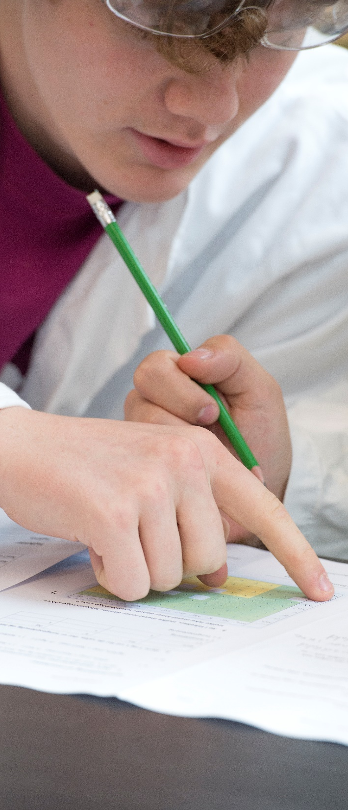
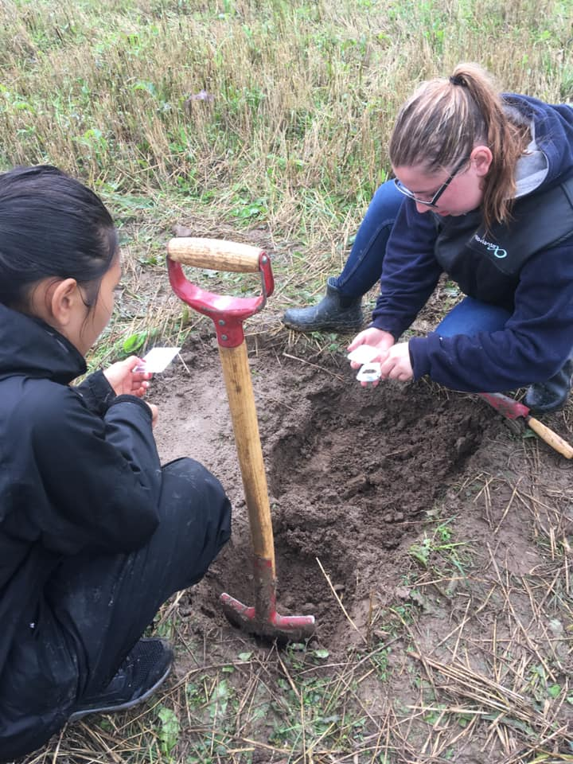
NF
Biologi - Geografi - Kemi
Stort fag på 1. år.
Alle fag er på C niveau
- Kan vælges på B på andet år
3 temaer med rapporter der er udgangspunkt for eksamen.

Slide 8
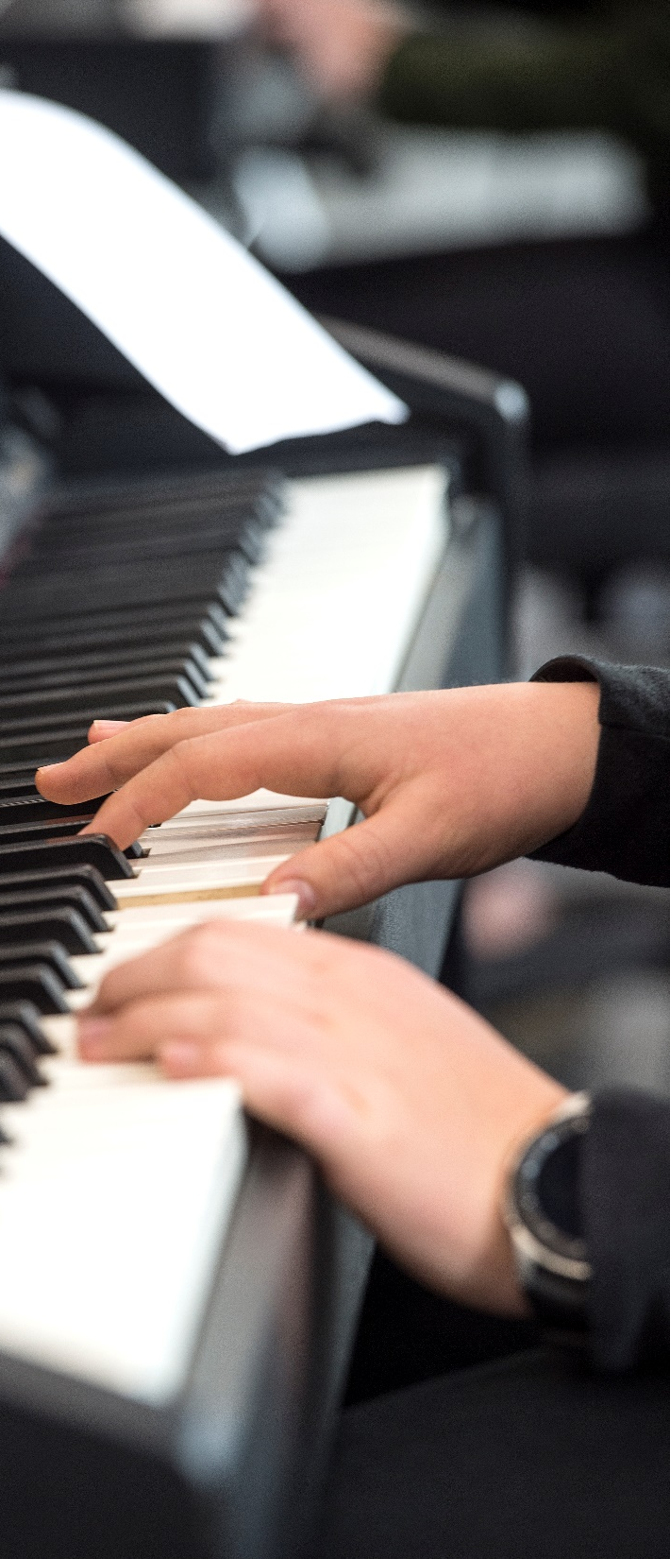
De kreative fag:
Musik
Idræt
Billedkunst
Mediefag
Har eksamen allerede til december/januar.
Fortrudt valg? Så skift nu!

Slide 9
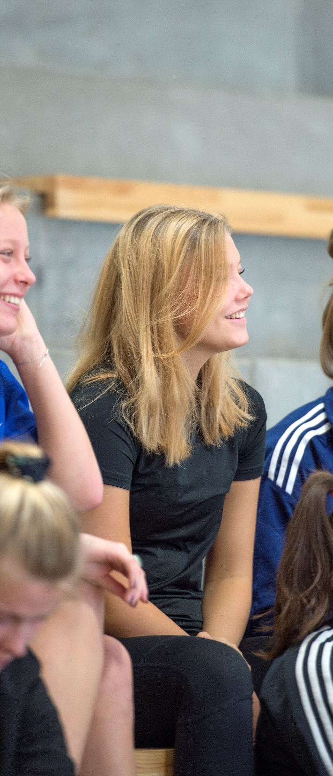
KS
Historie B med historieopgave i 1. HF
+ Samfundsfag C og Religion C
Starter for alvor efter eksamenerne i idræt og de kreative fag i januar
3-faglig eksamen omkring jul i 2.HF

Slide 10
Puljetimer og projekt/praktiktimer
Puljetimerne bruges især til skriftligt arbejde, læseteknik, formidlingstræning og lignende.
Projekt- og praktiktimerne ex. virksomhedsbesøg (karrierelæring) korte praktikophold, samarbejde med professionsuddannelserne, projektskrivning, fælles sociale arrangementer mm.
PRAKTIK: Frivilligt tilbud særligt for HF;
- Eleverne skal selv finde et praktiksted.
- Praktikken er på 1-3 dage på en virksomhed.
Elever der ikke finder en praktikplads eller tager på studiepraktik, har undervisning på skolen.

Slide 11
Fagenes fordeling på den 2årige HF
1. år |  | 2. år
1. semester | 2. semester | 3. semester |  |  |  | 4. Semester Eksamen
Dansk A
Engelsk B
KS
NF: Naturvidenskabelig faggruppe: Biologi C + Kemi C + Geografi C
 |  | Fagpakker og valgfag Samlet set BBC:
Matematik C |  | 1) Krop og menneske
Projektperioder NF, ekskursion København |  | 2) Samfund og logik
Ét C-valgfag: Billedkunst, mediefag idræt (musik) Eksamen i december/januar | Introduktion til videregående uddannelser Valg af fagpakker og valgfag | 3) Mennesket i samfundet
 |  | Studie rejse | Praktik og VGU forløb |  | Større Skriftlig opgave: skrives i 1-2 fag. 1 uge.
Historie
KS: Historie/ Religion og samfundsfag

Slide 12
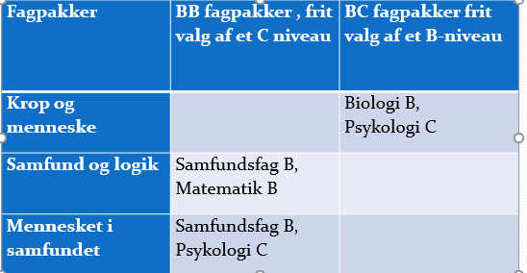
Fagpakker 2020

Slide 13
Valgfag (uddrag)
Biologi B
Idræt B
Mediefag B
Matematik B
Naturgeografi B
Samfundsfag B
Religion B
Billedkunst C
Finansiering C
Filosofi C
Mediefag C
Musik C
Psykologi C
Retorik
Innovation

Slide 14
Sidst års optagede (typisk)

Slide 15
HF i forhold til andre gymnasiale uddannelser
Alle fag er eksamensfag (ingen formelle årskarakterer men vi evaluerer med tal og snak)
Et roligt miljø, 3. sal meget af tiden
Temauge
Lærerteams holder sammen med studievejlederne øje med klassens udvikling og trivsel
En del elever med udfordringer, blandet med ressourcestærke elever
Mange elever klarer sig, høj gennemførelsesrate
De fleste skal på professionsuddannelser

Slide 16
LECTIO!

Slide 17
Sådan støtter du!
Hjælp med at komme afsted til tiden, sund mad, tilstrækkelig søvn, struktur i hverdagen
Tag elevens arbejde med lektier og læring alvorligt, ro og tid
PC der virker, og ikke er for tung til at slæbe med
God online-kultur, trænes hjemme
Tal sammen, vis interesse!
Giv slip – de er ved at være voksne
Ikke accept af pjæk og manglende afleveringer!

Slide 18
Særligt om Lektielæsning
Mange elever har ikke lært at lave lektier, det skal trænes.
Det er nødvendigt at bruge tid hjemme for at klare sig godt her.

Slide 19
Erfarede udfordringer
- Dem der har svært ved de naturvidenskabelige fag (NF) og matematik, de kan ofte godt blive studenter alligevel
- Det kan betale sig at være aktiv og undrende/spørgende i skoletiden og med lektierne!
- ”Viljen starter hvor lysten slutter!”
- Der er lektiecafeer i engelsk og matematik (mm.) bed om hjælp!
Samarbejde skal trænes (studiekompetence)

Slide 20
Andre aktiviteter på HF
Ekskursion til Mønstergård (efteråret 1. HF)
Hyttetur (kort efter skolestart)
”Campus-dyst” (efteråret 1. HF)
Idrætsdag (kort efter skolestart)
Københavnertur i foråret 1. HF (ekskursion)
Rejsen er gratis i følgeskab med gruppen. Lidt egenbetaling til mad og måske entreer (evt. også transport i Kbh). Man skal selv sørge for overnatning i København! Ekskursionen er ikke valgfri.
Studierejse. Uge 41 på 2. år. Spar gerne op fra starten. Udgift ca. 2.500-3.000kr til rejse + mad og lommepenge
Samarbejde med professionsuddannelserne (1. og 2. HF) og praktik
Temauge (1. og 2. HF)
Fredagscafeer og deltagelse i fælles fester hvis man vil
Mulighed for deltagelse i elevråd og festudvalg mm.

Slide 21
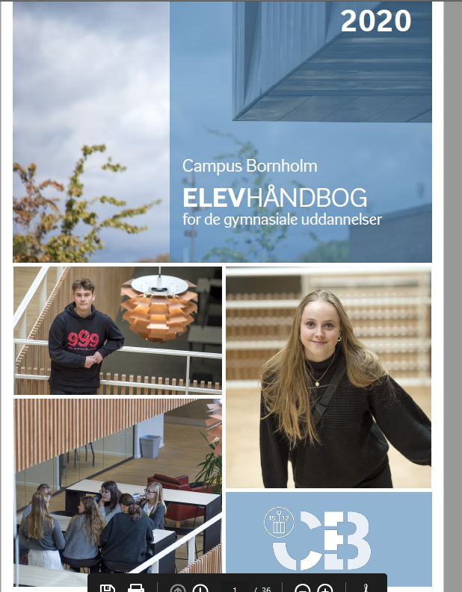
Generel information
Elevhåndbogen indeholder rigtig meget viden om hvem, hvor,
hvordan, samt
studie og ordensreglerne
og reglerne for eksamen.
Se på www.cabh.dk under
gymnasiale uddannelser

Slide 22
Spørgsmål?
Ring eller skriv hvis I har spørgsmål!
Bemærk at vi ikke må tale med jer om personlige forhold uden tilladelse fra eleven når de er fyldt 18 år.
pn@cabh.dk /30 65 02 88 Pia, uddannelsesleder
jak@cabh.dk Jane, Studievejleder 1q og SPS-koordinator
dwh@cabh.dk David, Studievejleder 1p
Tak fordi I kom!

